Slide 1
四月份考核报告
报告人：吉豪运
导 师：马 斯
专 业：计算机技术
2024年04月29日

Slide 2
报 告 提 纲
一、高压机箱数据归档程序实现
二、LACT控制系统的初步设计
三、阶段性总结
四、下一步计划
1

Slide 3
高压机箱数据归档程序实现
基于Phoebus的数据归档组件：
Phoebus：一个灵活、可扩展的软件框架，用于开发和部署控制系统、数据采集系统和用户界面。
EPICS:EPICS是一个用于控制和监控实验室设备的软件框架
PV：是 EPICS 中的基本数据元素，代表设备的状态、参数或测量值。
在归档配置工具中配置需要归档的相关PV量。
归档程序会按照相关配置进行数据的自动归档。
对高压机箱的部分数据进行了验证，效果较好。
图一 数据存档
图二 PV数值的存档
2

Slide 4
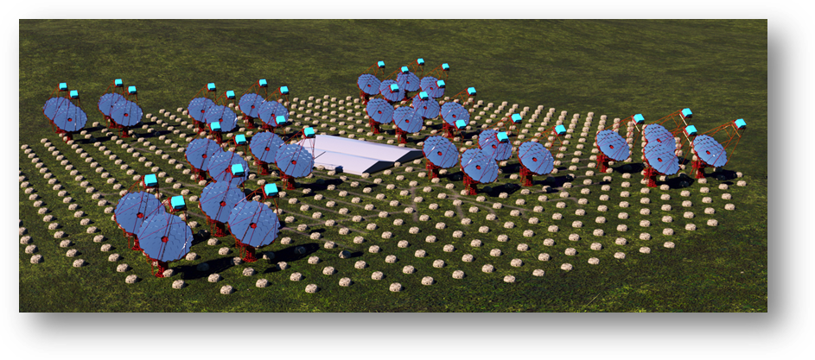
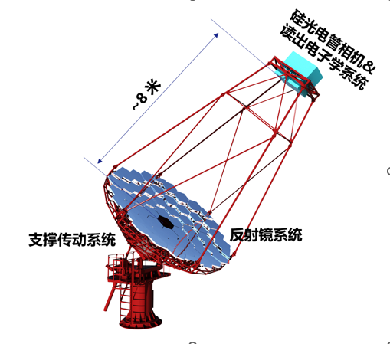
LACT控制系统的初步设计（背景）
实验背景
LACT项目目前处于预研阶段，在位于成都天府宇宙线研究中心。LACT第一台实验样机已经建设完成。
LACT望远镜主要包括：
望远镜传动系统。
光学系统。
硅光电倍增管相机。
读出电子学系统。
实验控制和数据获取系统。
大气监测与望远镜标定系统。
图一 LACT布局效果图
图二 LACT中望远镜的组成
3
Notes:
小型高能物理实验的读出与触发系统，在一些大型物理实验的预言阶段，以及一些科普性的高能物理实验中是有非常广泛的应用价值的。这里我们举个高能中微子实验的例子，这个实验最终是要像图中这样，在海里投放上千串探测器来探测中微子。但在预言阶段，他只投放两串样机，采用全局在线触发的方式，每串总数据量也不过50MB/s
高海拔宇宙线观测站（LHAASO）虽然在2021年5月发布了重要的研究成果：发现12个超高能伽马射线源，表明银河系内部存在着大量拍电子伏加速器（PeVatron），但国内外科学家目前还无法确认这些超高能伽马射线是否为强子起源，而其相伴生的高能中微子存在与否，就成为一个判据性的观测证据
LHAASO项目首席科学家曹臻研究员提出了高能中微子望远镜项目，计划在水深千米以下，建设30立方公里的立体探测器阵列，以期实现对来自这些超高能伽马射线源的中微子探测。

Slide 5
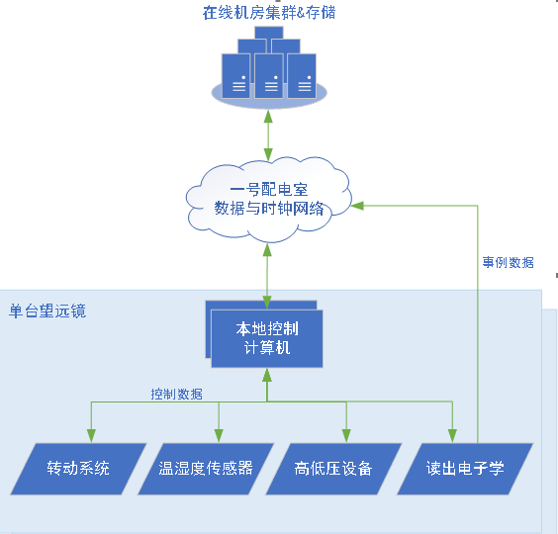
LACT控制系统的初步设计（系统需求）
LACT控制系统需求
主要负责32台望远镜的集成控制，为用户提供实验控制功能。
可以监控系统的转动、高低压、以及环境温度等环境参数。
并提供面向某个科学目标的自动运行和控制功能。
并辅助数据获取与在线数据处理系统完成取数和处理数据的任务。
控制系统是高能物理实验的重要组成部分，它对实验的顺利进行、数据的准确获取具有关键性的影响。
图三 控制框架图
4
Notes:
小型高能物理实验的读出与触发系统，在一些大型物理实验的预言阶段，以及一些科普性的高能物理实验中是有非常广泛的应用价值的。这里我们举个高能中微子实验的例子，这个实验最终是要像图中这样，在海里投放上千串探测器来探测中微子。但在预言阶段，他只投放两串样机，采用全局在线触发的方式，每串总数据量也不过50MB/s
高海拔宇宙线观测站（LHAASO）虽然在2021年5月发布了重要的研究成果：发现12个超高能伽马射线源，表明银河系内部存在着大量拍电子伏加速器（PeVatron），但国内外科学家目前还无法确认这些超高能伽马射线是否为强子起源，而其相伴生的高能中微子存在与否，就成为一个判据性的观测证据
LHAASO项目首席科学家曹臻研究员提出了高能中微子望远镜项目，计划在水深千米以下，建设30立方公里的立体探测器阵列，以期实现对来自这些超高能伽马射线源的中微子探测。

Slide 6
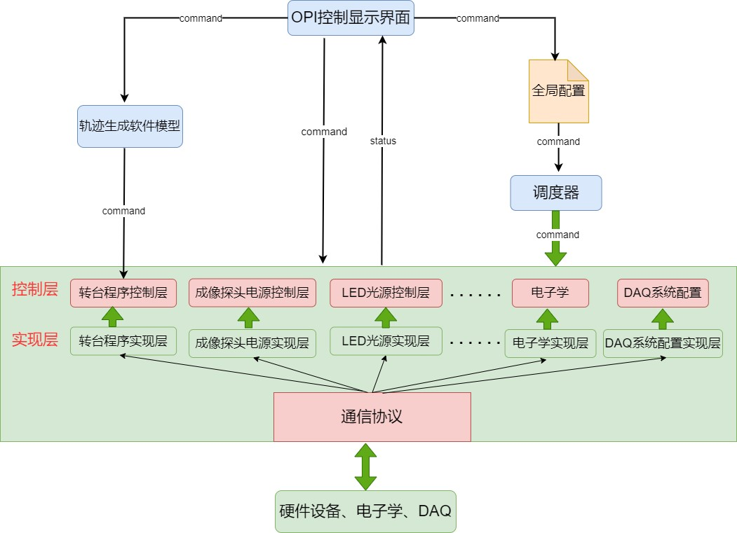
LACT控制系统的初步设计（总体架构）
系统的预期目标：实现对望远镜转动及配套设备的自动化控制。
控制层：主要负责接收请求数据，处理控制指令的输入及调用服务层来执行业务逻辑。
实现层：主要包含应用程序的业务逻辑，包含具体的实现类。
增加设备模块独立性、减少依赖，更好的拓展性
图四 系统框架图
5
Notes:
小型高能物理实验的读出与触发系统，在一些大型物理实验的预言阶段，以及一些科普性的高能物理实验中是有非常广泛的应用价值的。这里我们举个高能中微子实验的例子，这个实验最终是要像图中这样，在海里投放上千串探测器来探测中微子。但在预言阶段，他只投放两串样机，采用全局在线触发的方式，每串总数据量也不过50MB/s
高海拔宇宙线观测站（LHAASO）虽然在2021年5月发布了重要的研究成果：发现12个超高能伽马射线源，表明银河系内部存在着大量拍电子伏加速器（PeVatron），但国内外科学家目前还无法确认这些超高能伽马射线是否为强子起源，而其相伴生的高能中微子存在与否，就成为一个判据性的观测证据
LHAASO项目首席科学家曹臻研究员提出了高能中微子望远镜项目，计划在水深千米以下，建设30立方公里的立体探测器阵列，以期实现对来自这些超高能伽马射线源的中微子探测。

Slide 7
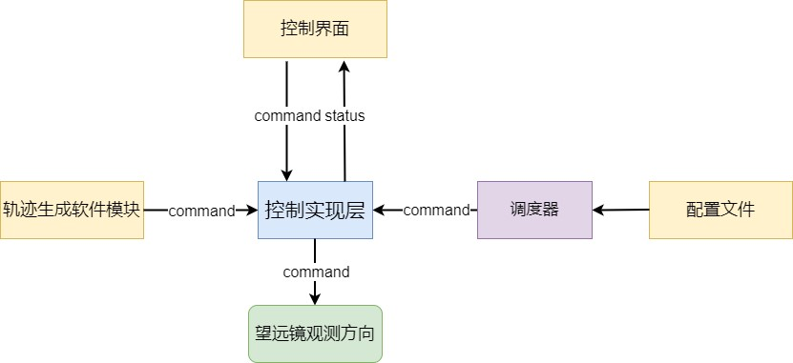
LACT控制系统的初步设计（转动控制部分）
望远镜转动控制模块
转动控制主要由三种方式：
自动模式：按照一次完整操作的配置，实现望远镜转动控制。
追星模式：根据星体轨迹生成软件模块星体方位数据进行转动。
调试模式：由控制界面实现方位转动控制。
三种方式会按照选择运行模式进行选择控制
图五 转台模块
6
Notes:
小型高能物理实验的读出与触发系统，在一些大型物理实验的预言阶段，以及一些科普性的高能物理实验中是有非常广泛的应用价值的。这里我们举个高能中微子实验的例子，这个实验最终是要像图中这样，在海里投放上千串探测器来探测中微子。但在预言阶段，他只投放两串样机，采用全局在线触发的方式，每串总数据量也不过50MB/s
高海拔宇宙线观测站（LHAASO）虽然在2021年5月发布了重要的研究成果：发现12个超高能伽马射线源，表明银河系内部存在着大量拍电子伏加速器（PeVatron），但国内外科学家目前还无法确认这些超高能伽马射线是否为强子起源，而其相伴生的高能中微子存在与否，就成为一个判据性的观测证据
LHAASO项目首席科学家曹臻研究员提出了高能中微子望远镜项目，计划在水深千米以下，建设30立方公里的立体探测器阵列，以期实现对来自这些超高能伽马射线源的中微子探测。

Slide 8
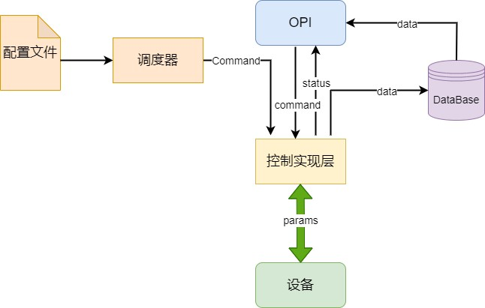
LACT控制系统的初步设计（其它辅助设备部分）
其他设备控制模块
自动控制功能：使用配置文件实现一次观测的设备控制。
设备调试模式：从控制界面接收控制设备的命令。
通过控制实现层进行命令的写入和状态的读出。
图六 其他设备控制图
7
Notes:
小型高能物理实验的读出与触发系统，在一些大型物理实验的预言阶段，以及一些科普性的高能物理实验中是有非常广泛的应用价值的。这里我们举个高能中微子实验的例子，这个实验最终是要像图中这样，在海里投放上千串探测器来探测中微子。但在预言阶段，他只投放两串样机，采用全局在线触发的方式，每串总数据量也不过50MB/s
高海拔宇宙线观测站（LHAASO）虽然在2021年5月发布了重要的研究成果：发现12个超高能伽马射线源，表明银河系内部存在着大量拍电子伏加速器（PeVatron），但国内外科学家目前还无法确认这些超高能伽马射线是否为强子起源，而其相伴生的高能中微子存在与否，就成为一个判据性的观测证据
LHAASO项目首席科学家曹臻研究员提出了高能中微子望远镜项目，计划在水深千米以下，建设30立方公里的立体探测器阵列，以期实现对来自这些超高能伽马射线源的中微子探测。

Slide 9
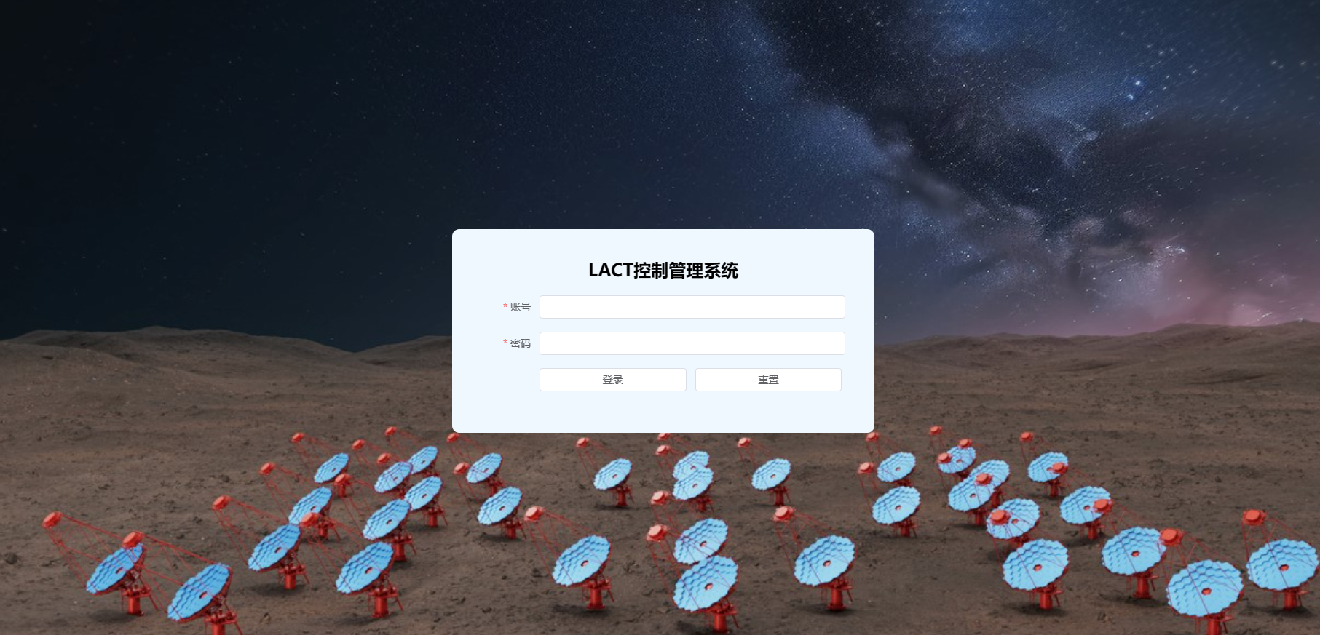
LACT控制系统的初步设计（实现部分）
系统整体采用B/S的架构模式
（浏览器/服务器架构，数据处理和逻辑运算在服务器端完成，而客户端浏览器主要负责显示和交互操作）
完成了浏览器端部分页面原型设计工作。
主要对望远镜转动部分进行了服务器端的开发，目前已经实现望远镜初始化、水平转动、俯仰转动的接口和状态信息读出的接口。
图七 后端接口测试
图八 前端页面原型
8
Notes:
小型高能物理实验的读出与触发系统，在一些大型物理实验的预言阶段，以及一些科普性的高能物理实验中是有非常广泛的应用价值的。这里我们举个高能中微子实验的例子，这个实验最终是要像图中这样，在海里投放上千串探测器来探测中微子。但在预言阶段，他只投放两串样机，采用全局在线触发的方式，每串总数据量也不过50MB/s
高海拔宇宙线观测站（LHAASO）虽然在2021年5月发布了重要的研究成果：发现12个超高能伽马射线源，表明银河系内部存在着大量拍电子伏加速器（PeVatron），但国内外科学家目前还无法确认这些超高能伽马射线是否为强子起源，而其相伴生的高能中微子存在与否，就成为一个判据性的观测证据
LHAASO项目首席科学家曹臻研究员提出了高能中微子望远镜项目，计划在水深千米以下，建设30立方公里的立体探测器阵列，以期实现对来自这些超高能伽马射线源的中微子探测。

Slide 10
阶段性总结
主要对基于Phoebus的归档数据功能进行了实现
对国外相关望远镜装置的控制系统进行了调研,为LACT控制系统的初步设计打基础。
三月份
对望远镜转动控制和前端页面原型进行了初步实现
一月份
四月份
二月份
探讨LACT控制系统的初步方案，确定系统的总体架构。对之前部署的温湿度获取程序进行维护。
9
Notes:
小型高能物理实验的读出与触发系统，在一些大型物理实验的预言阶段，以及一些科普性的高能物理实验中是有非常广泛的应用价值的。这里我们举个高能中微子实验的例子，这个实验最终是要像图中这样，在海里投放上千串探测器来探测中微子。但在预言阶段，他只投放两串样机，采用全局在线触发的方式，每串总数据量也不过50MB/s
高海拔宇宙线观测站（LHAASO）虽然在2021年5月发布了重要的研究成果：发现12个超高能伽马射线源，表明银河系内部存在着大量拍电子伏加速器（PeVatron），但国内外科学家目前还无法确认这些超高能伽马射线是否为强子起源，而其相伴生的高能中微子存在与否，就成为一个判据性的观测证据
LHAASO项目首席科学家曹臻研究员提出了高能中微子望远镜项目，计划在水深千米以下，建设30立方公里的立体探测器阵列，以期实现对来自这些超高能伽马射线源的中微子探测。

Slide 11
下一步计划
2024.4~5
2024.6~7
2024.7~8
2024.9~10
对控制系统的后端程序进行实现
前端控制界面进行实现
前后端联合测试，部署测试
实地进行测试
10
Notes:
小型高能物理实验的读出与触发系统，在一些大型物理实验的预言阶段，以及一些科普性的高能物理实验中是有非常广泛的应用价值的。这里我们举个高能中微子实验的例子，这个实验最终是要像图中这样，在海里投放上千串探测器来探测中微子。但在预言阶段，他只投放两串样机，采用全局在线触发的方式，每串总数据量也不过50MB/s
高海拔宇宙线观测站（LHAASO）虽然在2021年5月发布了重要的研究成果：发现12个超高能伽马射线源，表明银河系内部存在着大量拍电子伏加速器（PeVatron），但国内外科学家目前还无法确认这些超高能伽马射线是否为强子起源，而其相伴生的高能中微子存在与否，就成为一个判据性的观测证据
LHAASO项目首席科学家曹臻研究员提出了高能中微子望远镜项目，计划在水深千米以下，建设30立方公里的立体探测器阵列，以期实现对来自这些超高能伽马射线源的中微子探测。

Slide 12
感谢老师，请批评指正

